Slide 1
校园手机伴侣
——iPhone版教育类校园应用软件开发
结题答辩PPT
范威，戴加伟，高志锋等
WFArt Team
Notes:
----- 会议笔记(12-10-23 19:29) -----
15s

Slide 2
项目概括及最初的愿景
项目概括：制作玄武雅阁的iOS版客户端。以BBS的访问量为基础，制作一个面向大学生，集成 日常生活学习所需各种工具； 日常访问网站快捷链接的平台类App。
App的特色体现在：
2、主屏幕左侧的工具栏，集合各种工具；
3、主屏幕右侧的导航栏，集合常用网站。
最终目标：
锻炼个人的能力以适应iOS平台应用开发。
在App Store免费销售App。
Notes:
----- 会议笔记(12-10-23 18:48) -----
非官方的那个
----- 会议笔记(12-10-23 19:29) -----
0~1

Slide 3
创意来源
由于iPhone手机的封闭性，独立的App不完全支持后台。
日常访问的学校网站，例如教务处，体育部，学工网，阳光长跑，都是少量但紧急的访问。这类网站一般不会被加入普通浏览器的收藏夹，但必要时访问又比较繁琐。
Notes:
----- 会议笔记(12-10-23 19:29) -----
1~2

Slide 4
为实现最初愿景而做的改良
我们要制作的是一个集合日常生活所需工具的平台，而并不是一个附带一些插件的论坛。
小工具需要的编程技术和用户需求超越了访问论坛的浏览器，故论坛不应作为App核心而存在。
玄武雅阁和导航栏的所有内容实现只需要浏览器。
玄武雅阁的流量不足以支持此App独立销售。
在谨慎思考后，我们将玄武雅阁降级成了导航栏的一条导航，将软件平台升级为主页面。
我们给平台取名为《校园手机伴侣》
Notes:
----- 会议笔记(12-10-23 19:29) -----
2~3

Slide 5
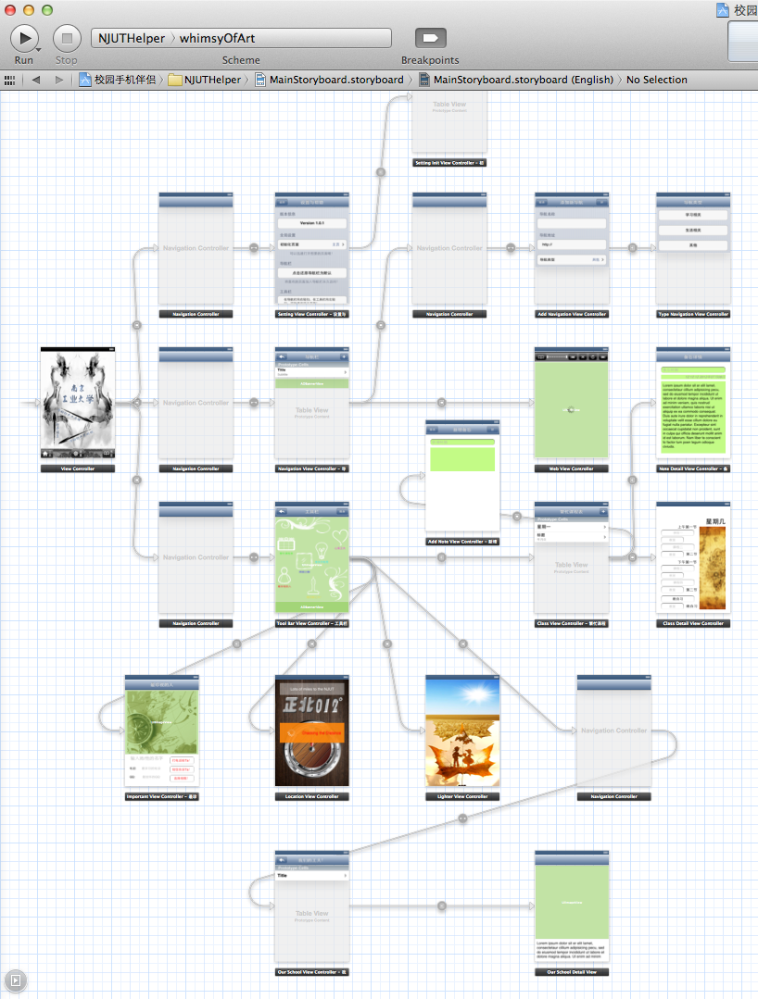
Notes:
----- 会议笔记(12-10-23 19:31) -----
4

Slide 6
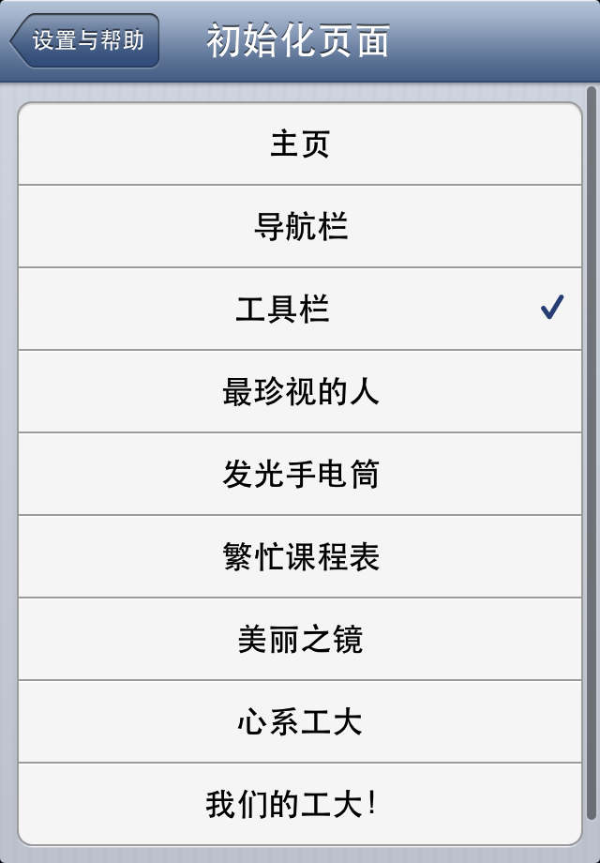
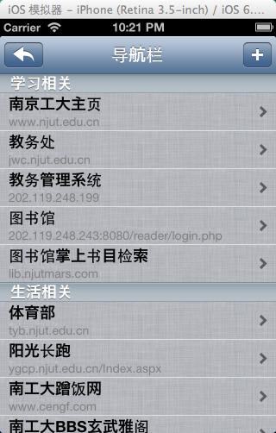

Notes:
----- 会议笔记(12-10-23 19:31) -----
5

Slide 7
校园手机伴侣 version 1.0
此App包含了33个类，22个可视页面及50余个图片展示页面。
在上架的3天就获得：
100个下载量，广告请求653次，甚至包括海外市场的下载。
Apple review team对此App的评价为：这是一个简洁并且完美的App。
支持iOS6.0及以上版本。
支持的iPhone硬件有：armv7，telephony,wifi,sms,still-camera,camera-flash,location-services,magnetometer.
Notes:
----- 会议笔记(12-10-23 19:31) -----
4

Slide 8
校园手机伴侣 version 1.0.1
支持最新iPhone5-4inch Retina高清显示屏
恢复对低版本iOS5.1.1及iOS5.0的支持
对某些只支持竖屏页面突然横屏导致控件错位的bug进行修复
界面美化
软件大小20Mb
上线两周下载量即达到了500个，并获全5星好评。
Notes:
----- 会议笔记(12-10-23 19:31) -----
4

Slide 9
项目开发遇到的困难
整个项目均由大一学生独立完成，理解MVC模式，委托是遇到的第一个困难。
项目最初立意与现实需求的冲突，导致我们必须改变最初设想，这是一个改变所有项目最初设计的挑战。
Apple IDP的注册是第三个挑战，所有和苹果公司的沟通都是基于英语的。
App review经过了3次审核，
第一次由于工具栏按钮过于粗糙，被苹果以不符合iPhone手机高清显示而拒绝；
第二次由于App介绍资料中含有鼓动用户进行5星评价的违规句段和Apple产品名字错误拼写而被拒绝；
第三次才得以正式上架，由于是第一个App，每次审核的周期大概为15~20天。
Notes:
----- 会议笔记(12-10-23 19:31) -----
3~4

Slide 10
项目总结
模仿平台App Store的成功方式，整合即是创新。
在全国高校中属于领先成果，现在App Store中只有清华和中科大有上架的校园软件。给本校新生灵感和动力。
结合手机平台关注用户需求，保持简洁性。
App经过前后3次修改，成功通过长达50天的Apple应用审核并在App Store中发售，只需搜索“南京工业大学”或应用名称即可快速免费下载。达成了最初目标。
最初预计的软件功能几乎全部实现，程序使用了包括闪光灯，磁力计等几乎所有的iPhone硬件，使用了Apple提供的近乎全部种类的API接口，使项目组成员接受了全面的锻炼。
软件中涉及到图标和按钮的制作，是团队中的美工和全部成员反复斟酌修改的结果，最终获得了完美的显示效果，并获得了Apple的好评。
Notes:
----- 会议笔记(12-10-23 19:31) -----
5

Slide 11


